Slide 1
Projet en Entreprise
Dreyer Mathieu
Maître d’apprentissage : Rémi Santato
Encadrant universitaire : Olivier Airaud

Slide 2

Présentation de l’entreprise
Serveur
Pare-feu
Caméra de surveillance
Supervision
Notes:
LMI Solution est une société de service informatique (SSII) spécialisée dans les infrastructures informatiques, la sécurité, l'hébergement et le developpement. c’est une société privée a but lucratif. cette société propose differents produits, tel que l’installation et la configuration de serveur, des système de surveillance, avec des caméra par exemple. Elle propose également des PfSense, qui servent de pare-feu et qui sont configuré comme le souhaite le client. Et un service de supervision, qui sera traité dans cette présentation.

Slide 3

Missions réalisées
Supervision technique
Utilisation de Zabbix
Correction des fausses alertes
Notes:
ma mission principale au sein de LMI à été de m’occuper de la supervision. La supervision utilisé est la supervision technique : consiste à surveiller le réseau, l’infrastructure et les machines du système d'information(Processeur, Mémoire, Stockage). Le but de la supervision est de pouvoir détecter un problème sur une machine chez un client, et pouvoir agir vite dessus. Cette supervision à été effectuée par le biais de Zabbix qui est un un logiciel libre permettant de surveiller l'état de divers services réseau, serveurs et autres matériels réseau et produisant des graphiques dynamiques de consommation des ressources.
Il m’a fallu ensuite corriger les fausses alertes, en utilisant des dépendances
note : Un logiciel libre est un logiciel dont l'utilisation, l'étude, la modification et la duplication par autrui en vue de sa diffusion sont permises, techniquement et légalement

Slide 4
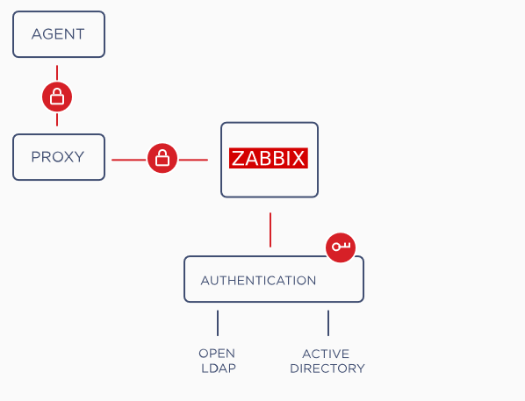
Fonctionnement de Zabbix
Se divise en 4 parties
Proxy Zabbix
Agent Zabbix
Serveur Zabbix
Frontend Zabbix
Notes:
le fonctionnement de zabbix est basé sur 4 parties. Le proxy Zabbix, qui permet de collecter des informations des hôtes locaux, et de transmettre ces informations au Server Zabbix.
La second, l’agent Zabbix qui permet de recuperer des informations sur les machines. elle n’est pas nécessaire au fonctionnement de Zabbix, mais permet de récuperer des informations plus précise, tel que le CPU, l’espace disponible ou la mémoire utilisé.
Ensuite nous avons la partie serveur Zabbix, qui permet une surveillance à distance (et en local) du bon fonctionnement de différents services systèmes et réseaux.
Enfin le Fontend zabbix, qui est une interface web. elle permet de consulter toutes ces informations, depuis nimporte quel poste. ( sous reserve d’avoir un accès internet)
note : cpu : est un composant présent dans de nombreux dispositifs électroniques qui exécute les instructions machine des programmes informatiques

Slide 5
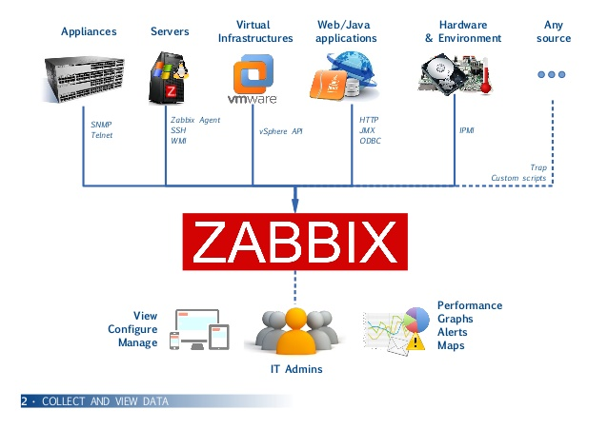
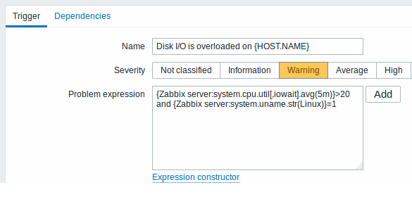
Procédure pour installer Zabbix
Pour installer Zabbix, il faut
-Proxy Zabbix
-Installer l’agent sur les machines compatibles
-Configurer les triggers
Notes:
Pour installer zabbix, et pouvoir superviser les différentes machines, il y a plusieurs étapes a effectuées.
En premier temps, il faut avoir installer le zabbix proxy chez le client, qui va remonter les informations.
Ensuite, il faut également installer l’agent sur toutes les machines qui sont compatible avec l’agent.
Enfin il faut configurer les triggers . un trigger affecte un seuil sur une donnée, par exemple le CPU. lorsque ce seuil est atteind; une alerte est envoyé, par mail. Un nouveau mail est envoyé lorsque la valeur redescend en dessous de ce seuil.
Il existe differents type d’alerte. Not classified, information, attention, moyenne et elevée.

Slide 6
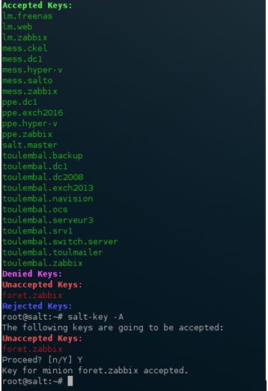
Installation du proxy Zabbix
OS : Ubuntu
Définir la clé du serveur Zabbix et le nom du proxy
Identifiant : client.proxy
Notes:
Pour installer le proxy Zabbix, il faut définir sur quel machine il va être installer. Généralement, comme il faut qu’il y ai uniquement le proxy sur la machine, pour des raisons de performances, une machine virtuelle est créé. L’os de cette machine est Ubuntu. Une fois que cette machine virtuelle est créé, il suffit d’excuter un script. Lorsque le script à été executé, il faut ensuite modifier l’identifiant du serveur zabbix. En effet, chaque machine est identifiable grace a un nom. Et chaque machine dépendent d’un master, le master principal étant le serveur zabbix a pour nom salt.lmgroupe.fr. Il faut donc mettre ce nomdans le fichier de configuration, sur la partie master
Il faut également modifier l’identifiant. La forme d’identifiant doit être sous la forme client.proxy.
Ensuite, il faut accepter la clé côte serveur Zabbix, et configurer le proxy via le site web de zabbix.
note : est un système d'exploitation intuitif et sécurisé

Slide 7
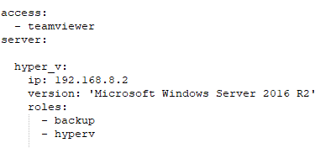
Configuration des hôtes
Pour un hôte : client.nomDeLHote
Importer les hôtes vers le site web
Notes:
Une fois le proxy configuré, il faut ensuite créer les hôtes. Pour créer les hôte, il suffit d’installer l’agent sur les machines compatible avec l’agent
L’identifiant du client doit être nom du client . nom de l’hote.
Après cela, il faut accepter les clés des différents hôte. Pour chaque client un fichier client.sls est créer, avec pour chaque machine, une ip, une version, et un parametre pour savoir si la machine est supervisé ou non.
Vous pouvez voir ici une capture d’écran d’un fichier client, contenant ces informations.
Pour importer les machines, il suffit d’utiliser la commande zabbix-import “expression”

Slide 8
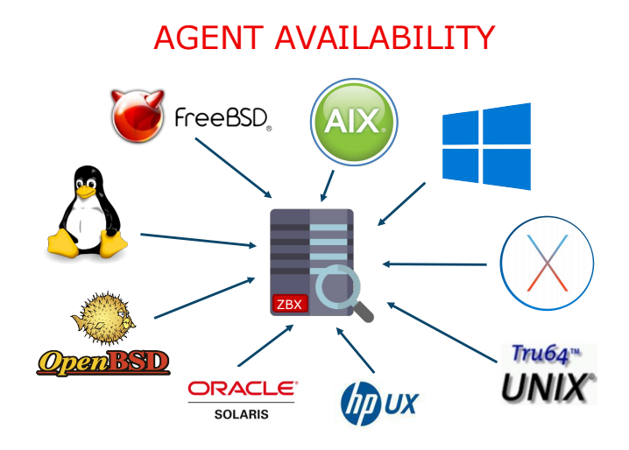
Définition des templates
Chacun des templates dispose des triggers
Un trigger peut avoir une ou plusieurs dépendances
Notes:
Un template est associé à un hôte, en fonction de ses caractéristique. Par exemple si la machine supervisée est une machine windows, le template windows lui sera affecté.
Un template regroupe des triggers, et des dépendances. Un tigger, ou déclencheur est défini comme une expression logique et représente l'état du système. Il est actualisé chaque fois que le serveur reçoit une nouvelle valeur.

Slide 9
Problème rencontré
Un hôte dépend d’un proxy.
Si le proxy est déconnecté, il n’y a plus d’informations de l’hôte qui sont remontées au serveur.
Donc ses triggers vont être déclenchés aussi.
Notes:
Comme chaque hote dépénd d’un proxy, si celui ci tombe en panne, ou et déconnecté du reseau, plus aucune information est remonté au serveur.
Celui ci considere donc tous les hôtes dépendants du proxy hors ligne. Ceci créer donc beaucoup de fausses alertes. Il faut donc réussir a corriger cela.

Slide 10
Solutions possibles face au problème
Fixer les triggers avec des dépendances
Création de plusieurs templates, un pour les proxy, et un pour chaque client.
Notes:
Pour trouver une solution face à ce probleme, je me suis dabord renseigné sur internet.
Je n’ai pas trouver de solution applicable, ou qui soit utile. cependant j’ai trouvé une information sur les dépendances. En effet, il est possible de définir une dépendance sur un déclancheur, de sorte à si une de ses conditions n’est pas remplie, il ne se déclanche pas.
Plusieurs choix ses sont proposé a nous :
Soit il faut définir les dépendances sur chaque triggers, soit il suffit de faire des nouveaux templates, un groupe proxy, un pour chaque client. De cette manière on pourrait définir facilement la dépendance

Slide 11
Test de la solution
Test avec des hôtes fictifs.
Une fois que cette solution est fonctionnelle, des tests ont été effectués sur des machines réelles.
Conclusion sur la solution :
Long à mettre en place.
Notes:
Pour mettre en place cette solution; j’ai dabord essayé d’appliquer cette solution sur des hôtes test, qui ne représentait pas de réels hôtes.
J’ai rencontré un nouveau problème. Chaque trigger depend d’un agent, et chaque agent est inclu avec un template. Il n’est pas possible de définir un nouveau template, dépendant d’un agent utilisé dans un autre template.
Il a donc fallu créer un template pour chaque proxy, et un nouveau template qui sera attribué a tous les hôtes, sauf au proxy.
En effectuant le test, sur plusieurs machine cela fonctionne.
Cependant un autre problème a été soulevé. En effet, si on veut faire cela pour chaque machine, cela prendrais beaucoup de temps a la main, et il faudra le faire pour chaque nouveau client.

Slide 12
Automatisation de la solution
Via le script zabbix-import.
Utilisation de template Jinja.
Notes:
Pour améliorer cette solution, il a donc fallu la rendre automatique.
Pour faire cela, il a donc fallu modifier le script zabbix import.
Vous pouvez voir ici une capture d’écran d’une ligne jinja.
Dans le script, des boucles sont faites, pour tester si un hôte est un serveur, un switch etc comme nous pouvons le voir. Deplus dans chaque client, un fichier init.sls defini le type de chaque hôte en fonction de son nom.
Les hôte finissant par .proxy sont donc considéré comme le proxy. Il a donc été possible d’affecter un template a chaque hôte en fonction de son nom.
Pour la dépendance, il en est de même, en définissant une dépendance uniquement si la machine n’est pas un proxy. Comme chaque machine a comme nom client.nomdelamachine, il est possible de lui affecté un template qui sera client.proxy.
Dans des cas très rare, le nom du proxy n’est pas client.proxy. Mais cela ne pose pas de probleme, car le nom du proxy est renseigné dans le fichier init.

Slide 13
Vérification de la solution
Validation de la solution par mon maître d’apprentissage.
Cette solution est modifiable, donc elle pourra s’adapter aux différents besoins.
Notes:
Une fois que les modifications ont été terminer sur le script, et que celui ci fonctionnais, j’ai demandé a mon maitre de stage de valider ma solution. Pour la valider, nous avons tester d’importer des hôtes deja existants, et de voir si la dépendance se crée bien.
Une fois ces étapes réalisé, nous avons temporairement déconnecté le proxy du réseau pour voir si des faux positifs seraient envoyé.
Nous n’avons quelque faux positifs. cela était lié au temps. En effet, l’agent ICMP qui s’occupe de verifier si l’hote et en ligne verifie toutes les minutes. supposons qu’il vienne de verifier pour le proxy et que celui soit deconncté apres, les autres seront hors ligne alors que le proxy est affiché comme en ligne.
Pour regler ce probleme, nous avons eu a changer la temporisation de l’agent ICMP pour laisser une marge plus grande

Slide 14
Merci de votre attention

